Slide 1



Дослідження методів розпаралелювання процесів завантаження та обробки растрових зображень у мобільному додатку для соціальних мереж під Android
Носова П.В., ІПЗм-23-4
Науковий керівник: к.т.н., доц.каф., Кравець Н. С.
20 червня 2025

Slide 2
Дослідження
Актуальність та стан розвитку галузі
– Зростання популярності мобільних додатків соціальних мереж (6.8 млрд користувачів смартфонів у 2024)
– Високі вимоги до швидкодії завантаження зображень (затримка >1с = втрата користувачів)
– Неефективна реалізація може збільшувати енергоспоживання на 25-40%
– Відсутність науково обґрунтованих критеріїв вибору методів розпаралелювання
Проблема: Розробники обирають методи розпаралелювання емпірично, без об'єктивної оцінки ефективності
Напрям: Комплексне експериментальне дослідження продуктивності, енергоефективності та ресурсоспоживання різних методів розпаралелювання
Фокус: Java Threads vs Kotlin Coroutines vs RxJava для завантаження зображень
Об'єкт дослідження: Процеси завантаження та обробки растрових зображень у мобільних додатках соціальних мереж на платформі Android
Предмет: Методи розпаралелювання обчислень (Java Threads, Kotlin Coroutines, RxJava) та їх ефективність у різних сценаріях використання
2

Slide 3
Огляд літератури (аналогів)
Фундаментальні дослідження асинхронного програмування:
Lin et al. (2018): Дослідження 611 Android додатків - виявлення критичних проблем раннього асинхронного програмування
Goransson (2014): Методологічні основи асинхронної обробки в Android додатках
Rua та Saraiva (2020): Масштабне дослідження 1322 версії 215 додатків - Kotlin Coroutines на 32% енергоефективніші за RxJava
Порівняльні дослідження продуктивності:
Grabowiec (2021): Порівняльний аналіз п'яти підходів до паралельної обробки I/O операцій
Liu et al. (2024): Оптимізація багатопоточності в Android (покращення продуктивності на 20-26%)
Saxena et al. (2019): Систематичний аналіз 40+ робіт з паралельної обробки зображень
Виявлені прогалини:
– Відсутнє комплексне порівняння Java Threads vs Kotlin Coroutines vs RxJava саме для завантаження зображень
– Немає єдиної методики оцінки енергоефективності різних підходів у мобільному середовищі
– Бракує практичних рекомендацій для вибору методу залежно від сценарію
3

Slide 4
Постановка задачі
Сучасний стан
Розробники мобільних додатків мають доступ до потужних технологій розпаралелювання (Java Threads, Kotlin Coroutines, RxJava)
Вибір конкретної технології часто базується на емпіричному досвіді, а не на об'єктивній оцінці ефективності
Відсутність науково обґрунтованих критеріїв для прийняття архітектурних рішень
Проблема:
Неоптимальне використання ресурсів мобільного пристрою Погіршення продуктивності додатків соціальних мереж Зниження якості користувацького досвіду Прогалина між теоретичними можливостями технологій та їх практичним застосуванням
Очікувані результати:
Експериментальний мобільний додаток для порівняльного тестування Комплексна методологія оцінки ефективності методів розпаралелювання Кількісні дані про продуктивність, енергоефективність та ресурсоспоживання Практичні рекомендації для вибору оптимального методу залежно від сценарію Наукове обґрунтування архітектурних рішень у мобільній розробці
4

Slide 5
Методологія
Основні методи дослідження
Експериментальний аналіз продуктивності - практичне порівняння ефективності різних підходів до розпаралелювання
Порівняльне тестування алгоритмів розпаралелювання в ідентичних умовах
Профілювання ресурсоспоживання мобільних додатків для вимірювання CPU, пам'яті та енергії
Інструментарій та технології, використані в роботі
Експериментальні сценарії:
Сценарій 1: I/O-інтенсивне навантаження (завантаження 100/500/1000 зображень з мережі)
Сценарій 2: CPU-інтенсивне навантаження (обробка зображень фільтром Сепія)
Інструментарій та технології, використані в роботі
Програмне забезпечення:
Android Studio Ladybug 2024.2.2 + JDK 23.0.2
Kotlin 2.0.0, RxJava 3.1.8, Kotlin Coroutines 1.9.0
Picsum Photos API для тестових зображень
Тестове обладнання:
Motorola Moto g24 (Android 14, 8GB RAM, Helio G85)
Інструменти вимірювання:
Android Studio Profiler - моніторинг CPU, пам'яті, енергоспоживання
System.nanoTime() - точні вимірювання часу виконання операцій
5

Slide 6
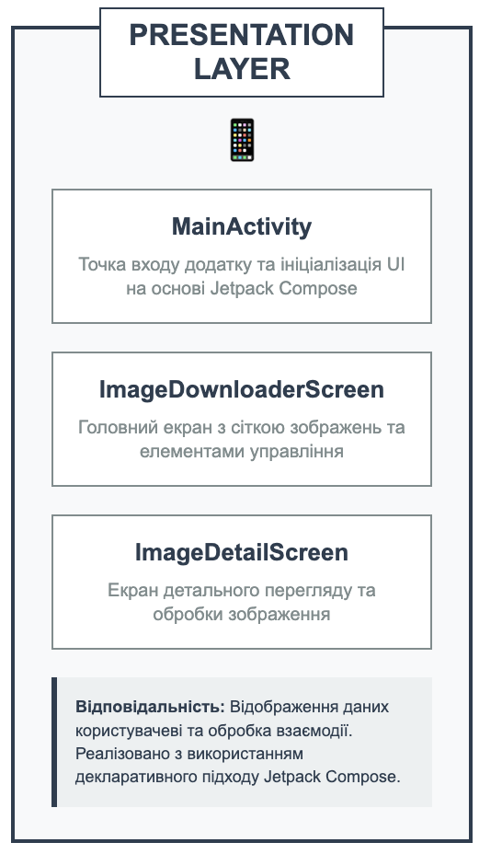
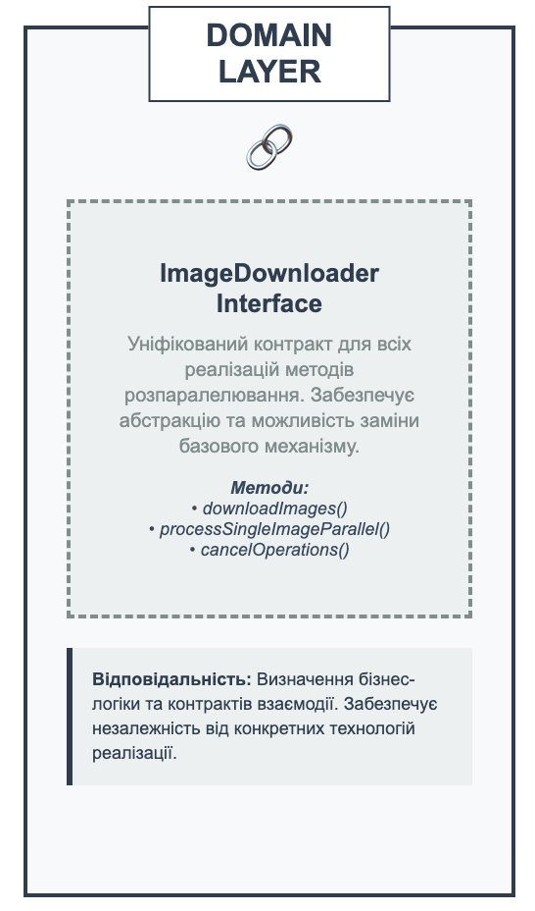
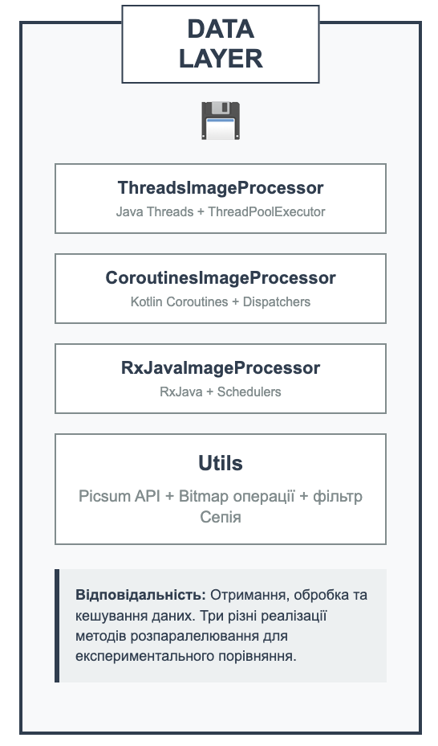
Архітектура система для проведення експериментального дослідження
6

Slide 7
Опис програмного забезпечення, що було використано у дослідженні
Середовище розробки:
Android Studio Ladybug Feature Drop 2024.2.2 Patch 1
Java Development Kit (JDK) 23.0.2 для компіляції та виконання
Gradle система збірки проекту
Процес розробки:
Створення єдиного інтерфейсу ImageDownloader для всіх методів
Реалізація трьох різних підходів до розпаралелювання
Розробка UI для керування експериментами
Інтеграція з інструментами профілювання та вимірювання метрик
Тестування в контрольованих умовах
Основні технології:
Kotlin 2.0.0 - основна мова розробки (сучасний, безпечний, сумісний з Java)
Kotlin Coroutines 1.9.0 - асинхронне програмування
RxJava 3.1.8 - реактивне програмування
Java Threads - класична багатопоточність
Допоміжні бібліотеки:
Jetpack Compose - сучасний декларативний UI фреймворк
OkHttp - високопродуктивний HTTP-клієнт для мережевих запитів
Picsum Photos API - джерело тестових зображень
7

Slide 8
Зміст проведеного експерименту
Методи
Порівняльне тестування трьох методів розпаралелювання: Java Threads, Kotlin Coroutines, RxJava
Два типи навантаження: I/O-інтенсивне (завантаження) + CPU-інтенсивне (обробка фільтром Сепія)
Вхідні дані
Джерело: Picsum Photos API (https://picsum.photos/)
Формат: JPEG зображення різних розмірів
Категорії: Мініатюри (150×150), Середні (640×640), Великі (1080×1080)
Обсяги тестування: 100, 500, 1000 зображень
Критерії
Час виконання (мс) - вимірювання через System.nanoTime()
Навантаження на CPU (%) - моніторинг через Android Studio Profiler
Споживання енергії (мкАгод) - профілювання енергоефективності
Послідовність
Підготовка: стандартизація стану пристрою (Wi-Fi, 80%+ батареї)
Виконання: тестування кожної комбінації методу + навантаження
Фіксація: запис метрик продуктивності в UI та логи
Вимірювання
5 повторів кожного тесту для статистичної достовірності
Реальний пристрій: Motorola Moto g24 (Android 14, Helio G85)
Контрольовані умови: ідентичне апаратне та програмне середовище
8

Slide 9
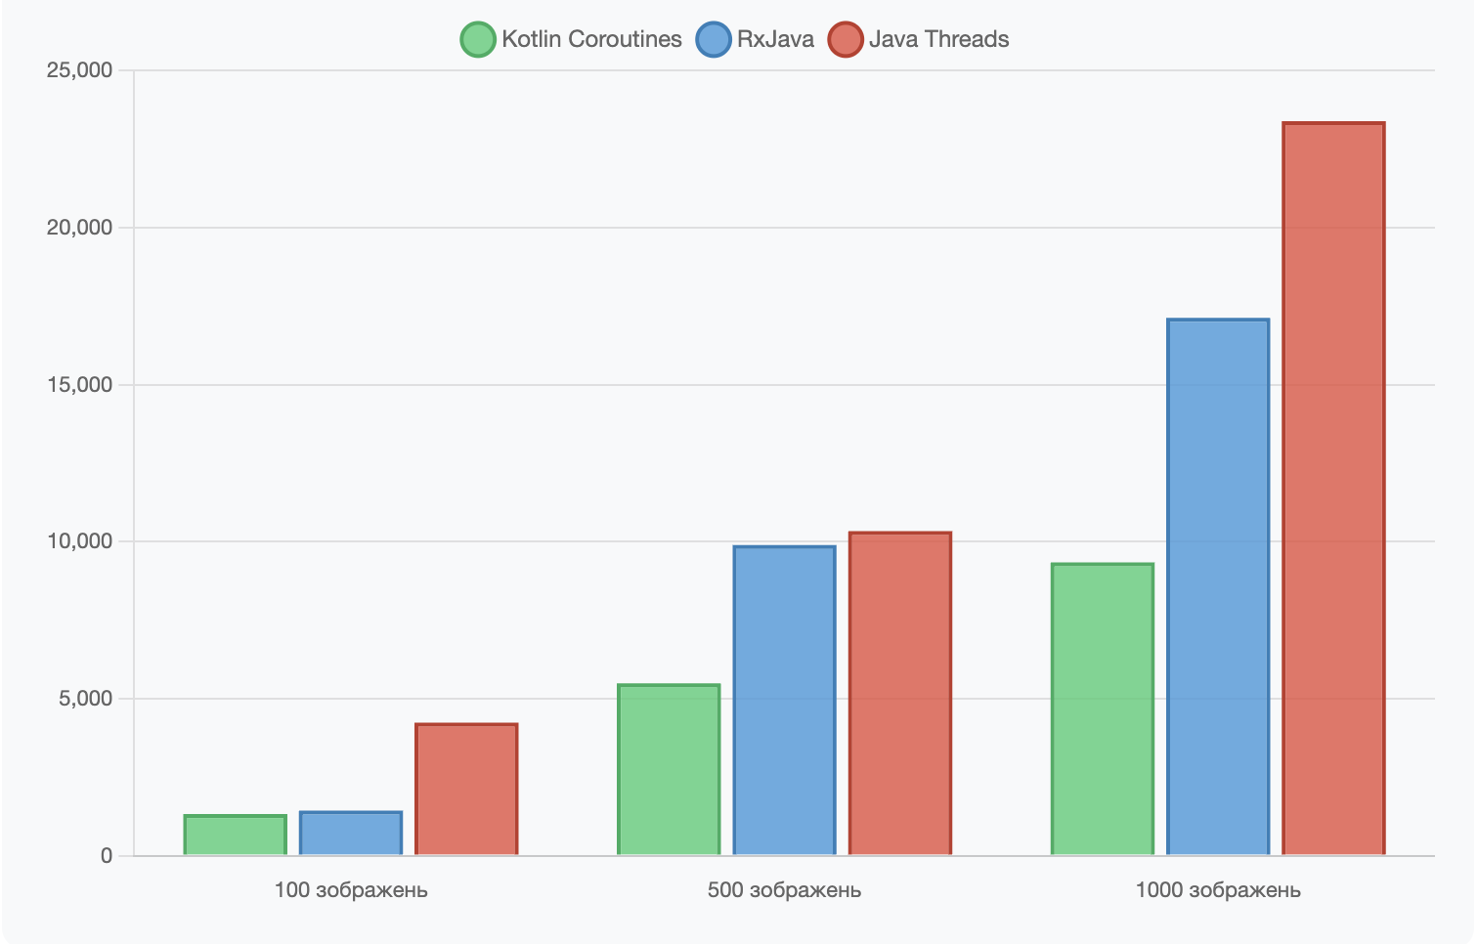
Результати експерименту
9

Slide 10
Аналіз отриманих результатів
Мета досягнута: Розроблено науково обґрунтовані рекомендації щодо вибору методів розпаралелювання
Завдання виконані:
Проведено комплексне порівняння трьох технологій
Створено експериментальний додаток з ідентичними умовами тестування
Отримано кількісні дані про продуктивність, енергоефективність та ресурсоспоживання
Сформульовано практичні рекомендації для реальних проектів
Висновки з отриманих даних:
Kotlin Coroutines - безумовний лідер:
Швидкодія: в 2.5 рази швидше за Java Threads при завантаженні 1000 зображень
Енергоефективність: на 60% менше споживання енергії
CPU навантаження: 32% проти 78% у Java Threads
Практичний вплив:
Нові проекти → обґрунтований вибір Kotlin Coroutines
Існуючі проекти → стратегія поступової міграції
Індустрія → зміна підходів до асинхронного програмування в Android
10

Slide 11
Публікація результатів
11

Slide 12
Підсумки
Практична застосовність:
1. Конкретні рекомендації готові до впровадження в реальних проектах
2. Кількісні показники дозволяють приймати обґрунтовані архітектурні рішення
3. Результати актуальні для 70%+ світового ринку мобільних пристроїв (Android)
Економічний ефект:
– зниження енергоспоживання на 60% → збільшення тривалості роботи батареї
– покращення продуктивності в 2.5 рази → підвищення користувацького досвіду
– зменшення CPU навантаження → оптимізація ресурсів системи
Галузева цінність:
1. Багато користувачів соціальних мереж отримають кращий досвід
2. Розробники зекономлять час на вибір технологій
Розширення досліджень:
Тестування на різних типах пристроїв (бюджетні, флагманські)
Вплив версій Android та API рівнів на результати
Порівняння з новими технологіями (Kotlin Multiplatform, Compose Multiplatform)
12

